Slide 1
加害者家族支援
２０２４年１０月１７日（木）１８：００～２０：００
第二東京弁護士会刑事弁護委員会定例研修
刑事弁護の技術向上に関する研修
報告者：阿部恭子（特定非営利活動法人WorldOpenHeart）

Slide 2
スケジュール
1.自己紹介
２．加害者家族支援総論
―日本の加害者家族支援の在り方―
３．加害者家族支援各論
―加害者家族と刑事弁護―
４．質疑応答

Slide 3
自己紹介①WorldOpenHeartの実績
２００８年、任意団体WorldOpenHeart設立。日本で初めて「加害者家族支援」を主張。
現在まで、３０００件以上の全国の加害者家族から相談を受理。最も多く支援してきたのは殺人事件の加害者家族で５００件を超える。
２０１５年特定非営利活動法人スキマサポートセンター設立
２０１８年山形県弁護士会「犯罪加害者家族支援センター」設立

Slide 4
自己紹介②プロフィール
阿部恭子（あべきょうこ）
１９７７年宮城県仙台市生まれ。特定非営利活動法人World Open Heart理事長。東北大学大学院法学研究科博士課程前期修了（法学修士）。2008年大学院在学中、日本で初めて犯罪加害者家族を対象とした支援組織を設立。近年、ノンフィクションライターとして講談社「現代ビジネス」、プレジデントオンラインなどで事件に関する記事を発信。日本文藝家協会会員。Inter7共同代表。
著書『高学歴難民』（講談社現代新書、2023）、『家族が誰かを殺しても』（イーストプレス社、2022）、『家族間殺人』（幻冬舎新書、2021）、『加害者家族を支援する―支援の網の目からこぼれる人々』（岩波ブックレット、2020）、『家族という呪い―加害者と暮らし続けるということ』（幻冬舎新書、2019）、『息子が人を殺しました―加害者家族の真実』（幻冬舎新書、2017）、『加害者家族支援の理論と実践―家族の回復と加害者の更生に向けて―（第二版）』（編著、現代人文社、2021）、『少年事件の加害者家族支援の理論と実践―家族の回復と少年の更生に向けて―』（編著、現代人文社、2020）、『加害者家族の子どもたちの現状と支援―犯罪に巻き込まれた子どもたちへのアプローチ―』（編著、現代人文社、2019）、『性犯罪加害者家族のケアと人権―尊厳の回復と個人の幸福に向けて―』（編著、現代人文社、2017）、『交通事故加害者家族支援の現状と支援―過失犯の家族へのアプローチ―』（現代人文社、2016）、『刑事法をめぐる被害と向き合おう』（共著、現代人文社、２０２３）。

Slide 5
自己紹介③ノンフィクションライターとして
犯罪報道のピークは捜査段階
捜査段階のネガティブな情報がネットに残る時代
誤報の訂正や偏向報道の指摘、なぜ事件が起きたのか犯罪報道からこぼれる事実を社会に問題提起
（例）東池袋暴走事故「上級国民バッシング」扇動記事への反論（講談社「現代ビジネス」）
関連書籍『家族が誰かを殺しても』（イーストプレス）

Slide 6
自己紹介④矯正教育への協力
刑務所における特別改善指導
R４被害者の視点を取り入れた教育（加害者家族理解教育）
自立更生促進センターにおける改善指導
贖罪指導（加害者家族支援の意義と更生について考える）
少年院の保護者会の講師
出院前の少年の保護者と共に、出院後の家族の在り方を考える
各種職員研修の講師

Slide 7
自己紹介⑤「犯罪に巻き込まれた人々の支援」
２０２２年被害者と加害者双方のサイドの当事者、支援者、宗教家７名が集まり、犯罪によって傷ついた人々の包括的な支援を実践する団体を結成。共同代表のひとりを務める。
近著、阿部恭子・岡田行雄著『刑事法をめぐる被害に向き合おう！―被害者・加害者を超えて』（現代人文社、２０２４）
参照。

Slide 8
加害者家族支援総論
①加害者家族バッシングの構造
佐藤直樹氏の分析 『加害者家族バッシング』（現代書館、２０２０）
１．近代家族の未定着
「個人」の不在→個人責任原理が働かない
２．「世間」と一体の「家」意識の存在
縁座の歴史→家族連帯責任思想（家族への社会的制裁は当然）
３．人権意識の未定着
「無罪推定」働かない→逮捕＝罰すべき（捜査段階から要支援）
⇒欧米諸国と同じ支援では日本の加害者家族の実情に合わない。

Slide 9
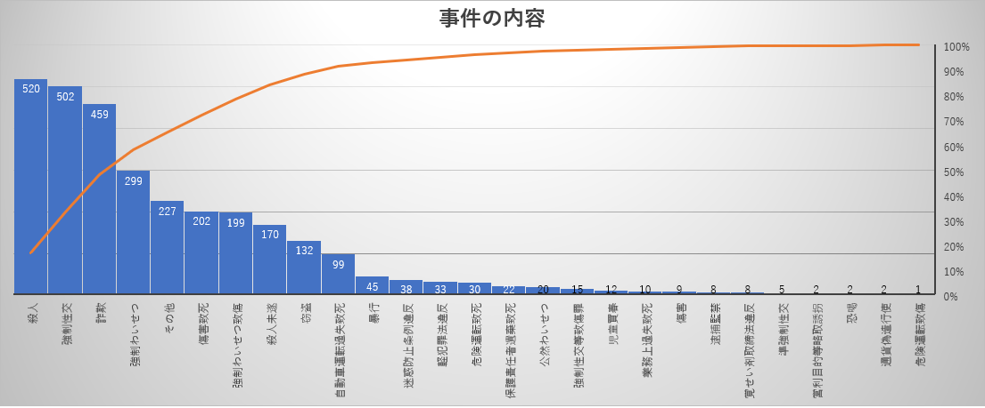
加害者家族支援総論
②加害者家族白書２０２３

Slide 10
加害者家族総論
③加害者家族白書２０２３

Slide 11
加害者家族支援総論④相談の主訴

Slide 12
加害者家族支援総論
⑤日本の加害者家族支援
欧米諸国
対象「受刑者」「子ども」
支援 収監による生活困窮や心理的影響への支援
目的 家族関係の維持、犯罪の世代間連鎖の防止
日本
対象「加害者」「親」
支援 社会的制裁から家族を守る
目的 加害者家族から解放され個人としての生き方を見つける

Slide 13
加害者家族支援各論①捜査段階
報道対応（メディアスクラムへの取材対応、窓口対応、代理会見）
生活再建計画提案（転居、土地の売買、離婚等の相談）
日本で犯罪報道のピークは逮捕直後で、家族へのメディアスクラムやSNSでの誹謗中傷によって家族が住まいや職を失うのは逮捕直後。自ら転居、辞職する人々は多いが、決断は慎重にと助言。何十年も社会から断絶されていた家族が社会復帰することは困難であり、捜査段階からの早期介入によって、日常生活の維持、社会とのつながりを切らないサポートが必要。報道陣や弁護士など慣れない専門家とのやり取りや今後の不安から、家族が最もストレスを感じるのは捜査段階。

Slide 14
加害者家族支援各論②公判段階
報道対応（主に裁判員裁判対象事件）
裁判対応
各種専門家の紹介（情状鑑定の実施への協力）
裁判への付き添い
＊加害者家族に傍聴の権利はないが、被告人の更生を支える家族が裁判の内容を知らなくてよいのか。

Slide 15
加害者家族支援各論 ③判決確定後
「加害者家族の会」の実施
１．運営
ファシリテーター2名、1グループ8名程度（血族と姻族をグループ分けしている地域もあり）、90分程度、会場詳細は参加者にのみ告知。
２．参加にあたっての約束
・トーキングスティックを持っている人だけが話をする。
・会で話されたことは外には持ち出さない。
・参加者の発言に対し、否定・批判・比較をしない。
３．目的 家族という鎖からの解放 「私」を主語に語る
※判決確定後に関わらず参加は可能。

Slide 16
加害者家族支援各論④参考人の支援
【事例１】家族間殺人
家の中で、弟の遺体が発見されたケースで、家族全員捜査の対象となる。最も疑われたのは長男で、polygraph検査にかけられ、長時間の拘束で自白を強要される。
【事例２】夫が詐欺で逮捕された妻への嫌疑
騙し取った金は生活費に入れられ使っていた。道義的責任を責められる。
→罪責感と刑事責任は別だという助言が必要。
『加害者家族支援の理論と実践―家族の回復と加害者の更生に向けて―（第二版）』（編著、現代人文社、2021）１８２－１９３頁参照

Slide 17
加害者家族支援各論
⑤被告人の更生と家族
情状証人は家族でなければならないのか
Q.原因である家族が更生の支え手になり得るか。
『加害者家族支援の理論と実践―家族の回復と加害者の更生に向けて―（第二版）』（編著、現代人文社、2021）２０２－２２４頁参照
家族の役割は、事件の原因分析から導くべき。
→情状鑑定の活用、各支援者との協働を検討
『家族という呪い―加害者と暮らし続けること』（幻冬舎新書、２０１９）参照

